Slide 1
BOLIVIA: EFECTOS DE LA BAJADA DE PRECIOS DE MATERIAS PRIMAS EN LA ECONOMIA NACIONAL

Slide 2
PRESUPUESTO CONSOLIDADO - INGRESOS DEL SECTOR PÚBLICO
(Expresados Millones de Bolivianos)

Slide 3
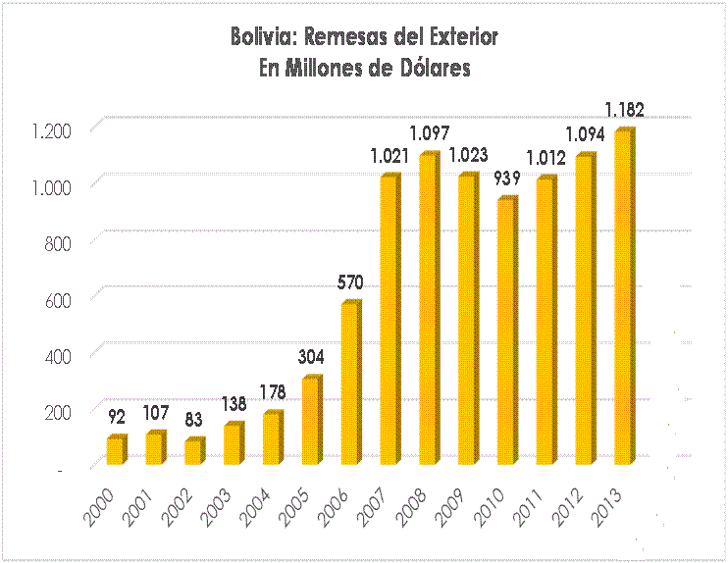

Slide 4
Notes:
4
4

Slide 5
Los precios altos de materias primas, en sectores estratégicos como Hidrocarburos y Minería, apoyados en un crecimiento del sector informal que puede alcanzar hasta un 70% de la economía nacional, generan un incremento de ingresos excepcional en la Economía Nacional.
En Bolivia este modelo exportador está vigente hace 50 años, primero basado en las exportaciones de minerales y posteriormente de gas a Brasil y Argentina. Actualmente el 80% de exportaciones corresponde a estos 2 sectores estratégicos .
La subida permanente de las remesas de Bolivianos que están fuera del país.
En 9 años se tiene entre 4 a 5 veces más plata, siente la población 4 veces mas Salud, 4 veces mas Educación, 4 veces mas vivienda, 4 veces mas seguridad ciudadana.
La inversión publica es suficiente y eficiente en sectores productivos y sociales.
En 8 años 2006 -2012, se programo un gasto de aprox. $US 120,000 millones de dólares, equivale al gasto de 40 años en valores corrientes de Gobiernos anteriores.

Slide 6
PRECIO DE GAS- EXPORTADO
A BRASIL Y ARGENTINA
(MILLON DE BTU)
Fuente: Ministerio de Minería y Metalurgia

Slide 9
HISTORIAL PRECIO DE MINERALES
ZINC – ESTAÑO
($US/L.F)
Fuente: Ministerio de Minería y Metalurgia

Slide 10
ESTAÑO
($US/LF)
*
* Hasta sept/2014

Slide 11
ORO
($US/O.T.)
*
* Hasta sept/2014

Slide 12
PLATA
($US/O.T.)
*
* Hasta sept/2014

Slide 14
PGE 2012 COSTO DE LOS BONOS
(millones de bolivianos)

Slide 15
2005
2006
2007
2010
2011
2012
2013
2008
2009
8.429 Bbl/dia
7170 Bbl/dia
15 % Reducción de Sep 2005 a Jul 2013
22 Campos
en Producción 2005
34 Campos
en Producción 2012
4 Campos Nuevos 2010 - 2013
8 Campos Sin Producción

Slide 16
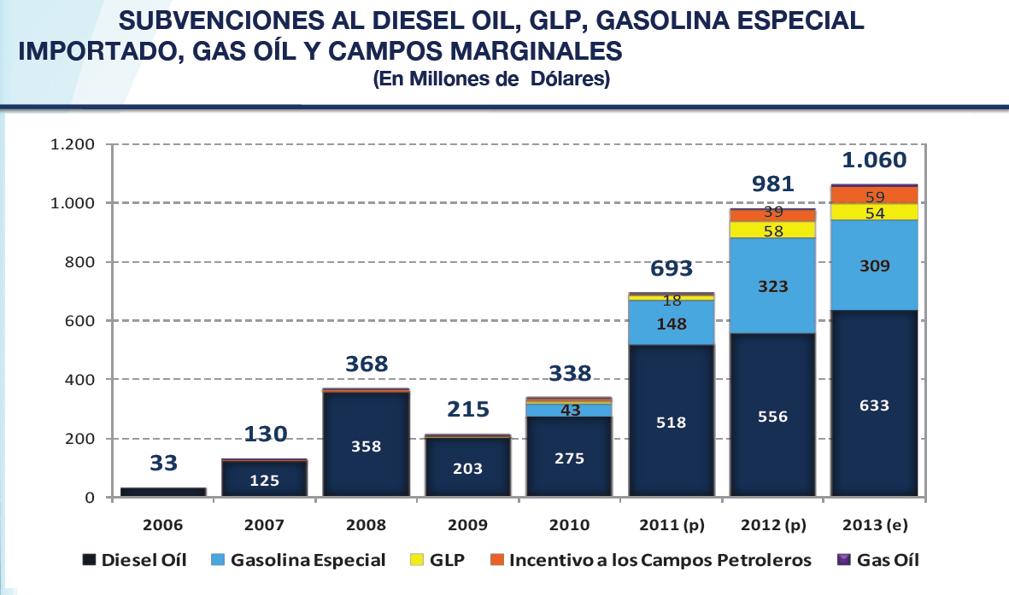

Slide 17
Bolivia: 2do con mayor nivel de Pobreza en Sudamérica
Fuente: CEPAL 2013
Según los datos de la CEPAL, la pobreza en Bolivia es de 42,4% la segunda peor después de Paraguay, tomando en cuenta que en estos últimos 9 años, el Gobierno ha dispuesto de 4 veces más recursos que en los anteriores gobiernos.

Slide 18
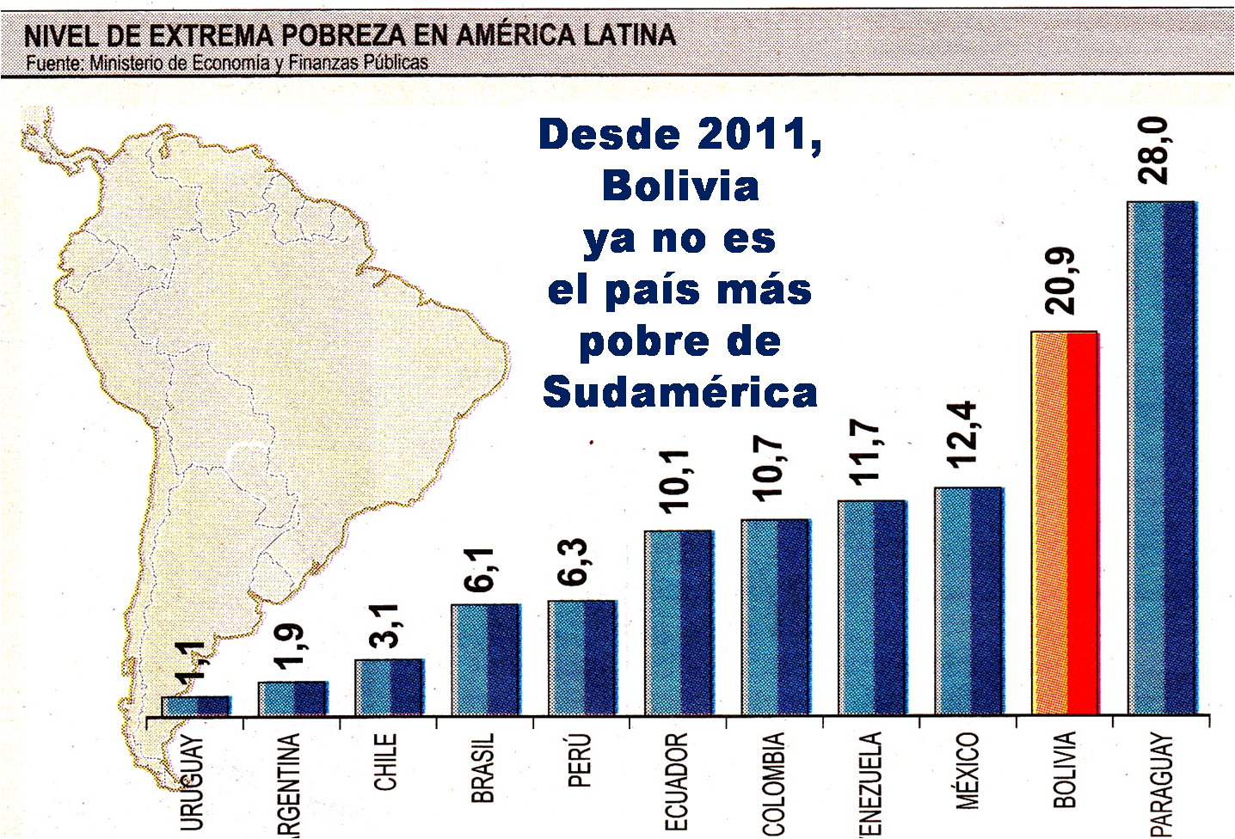

Slide 19
Según los datos del Banco Mundial, el salario mínimo de Bolivia es de $us. 209 dólares el peor de Sudamérica, tomando en cuenta que en estos últimos 9 años, el Gobierno ha dispuesto de 5 veces más recursos que en los anteriores gobiernos, por eso el crecimiento económico es mediocre.

Slide 20
Salud: Bolivia último en Sudamérica
Fuente: Banco Mundial 2013
Según los datos del Banco Mundial, el gasto realizado en Salud por persona es $us. 84 dólares, el peor de Sudamérica, tomando en cuenta que en estos últimos 9 años, el Gobierno ha dispuesto de 4 veces más recursos que en los anteriores gobiernos, por eso el problema de falta de atención a los ciudadanos y hospitales colapsados y 4 departamentos sin hospitales de 3er. nivel.

Slide 21
Educación: Bolivia último en Sudamérica
Fuente: Banco Mundial 2013
Según los datos del Banco Mundial, el gasto realizado en Educación por persona es $us. 116 dólares el peor de Sudamérica, tomando en cuenta que en estos últimos 9 años, el Gobierno ha dispuesto de 4 veces más recursos que en los anteriores gobiernos, por eso el problema de estar catalogada entre los peores niveles de educación en el Mundo y no se someten a las pruebas para medir la calidad de la educación (PISA), las universidades no se encuentran ni entre las primeras 10.000 del mundo.

Slide 22
Nuevo Modelo? 5 veces mas ingreso en el Presupuesto, por precios altos de gas, estaño, zinc, plata, oro y alimentos, nunca se recibió tanta plata, y la subvención al diésel y gasolina, por falta de inversión efectiva, continua en alza. Los fondos de pensiones son sostenibles?
Cómo se puede justificar, que, después de las condonaciones de organismos internacionales de 2,900 millones de dólares, la deuda pública de Bolivia se duplique en los 8 años de mayor ingreso en las finanzas públicas, de 5,857 millones y ascienda actualmente a $US 11,510 millones de dólares.
Lo más preocupante que ahora, se empiezan a gastar y reducir las Reservas Internacionales Netas(RIN) con préstamos a empresas públicas y no se registran en la deuda pública.
Comparar impacto en la población, de este gobierno con anteriores, es un absurdo, porque es comparar, una familia que gana 1000 dólares con una familia que gana 5000 dólares y los niveles de pobreza son los mismos.
En que se gasto tanta plata en 8 años, y somos como país el último en indicadores socio-económicos en Sudamérica. Solo Dios sabe.

Slide 23
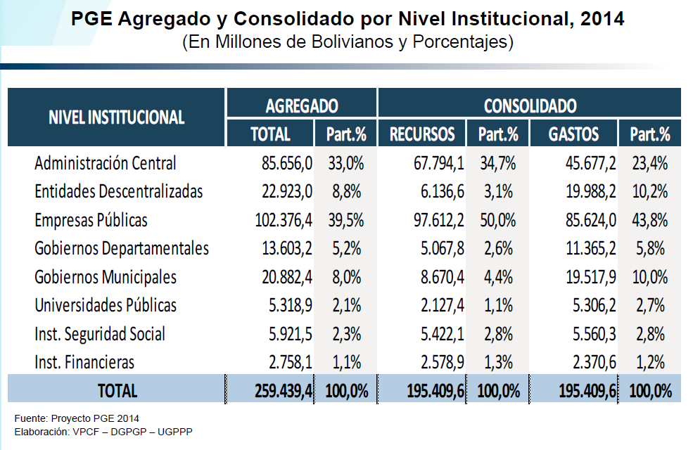

Slide 24
PRESUPUESTO GAD – SC
TECHO PRESUPUESTARIO - PROGRAMADO – EJECUTADO
GESTIONES 2006 – OCTUBRE 2014
(EXPRESADO EN MILLONES DE BOLIVIANOS)

Slide 25
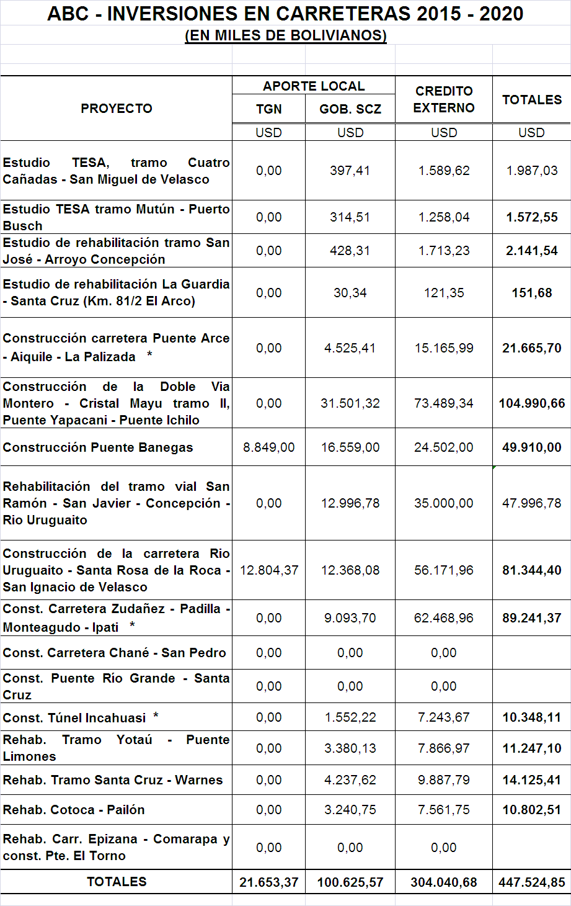
* Construcción carretera Puente Arce - Aiquile - La Palizada / Const. Carretera Zudañez - Padilla - Monteagudo - Ipati y Const. Tunel Incahuasi tienen aportes de $us. 21, 205,230 de Gobernaciones de Chuquisaca y Cochabamba

Slide 26
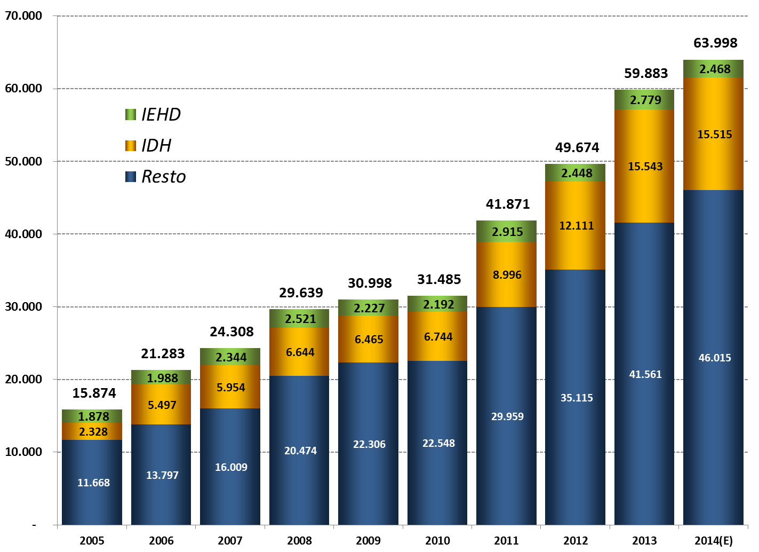
Recaudación Ingresos Tributarios: 2005 – 2014(E)
(En Millones de Bolivianos)
FUENTE: SERVICIO DE IMPUESTOS NACIONALES
ELABORADO: Dirección General de Programación y Gestión Presupuestaria
(E) Estimado 2014

Slide 27
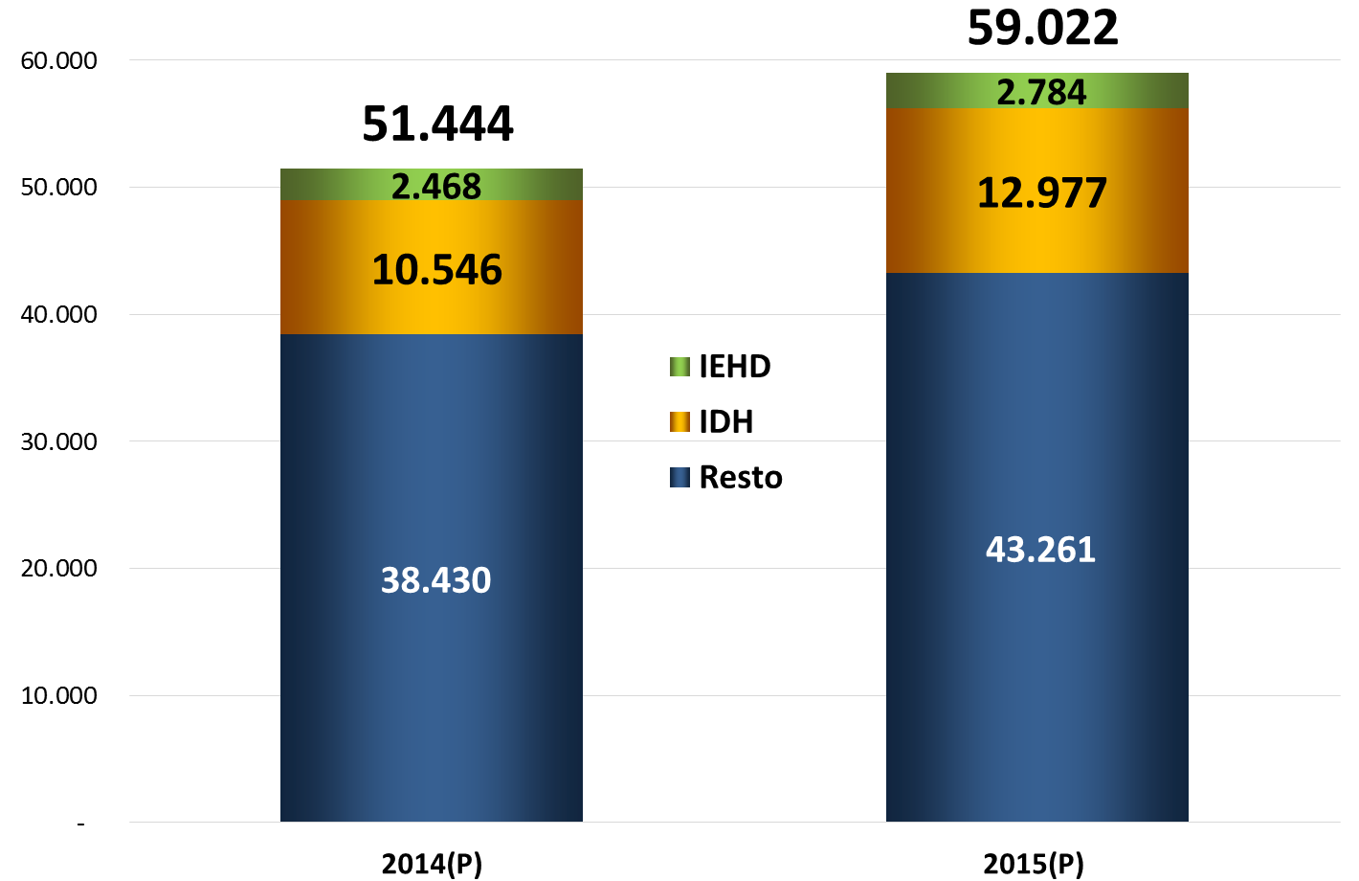
Programación de Ingresos Tributarios, 2014 – 2015
(En Millones de Bolivianos)
+15%
FUENTE: SERVICIO DE IMPUESTOS NACIONALES
ELABORADO: Dirección General de Programación y Gestión Presupuestaria
(P) Presupuesto 2014 y Techo 2015

Slide 29
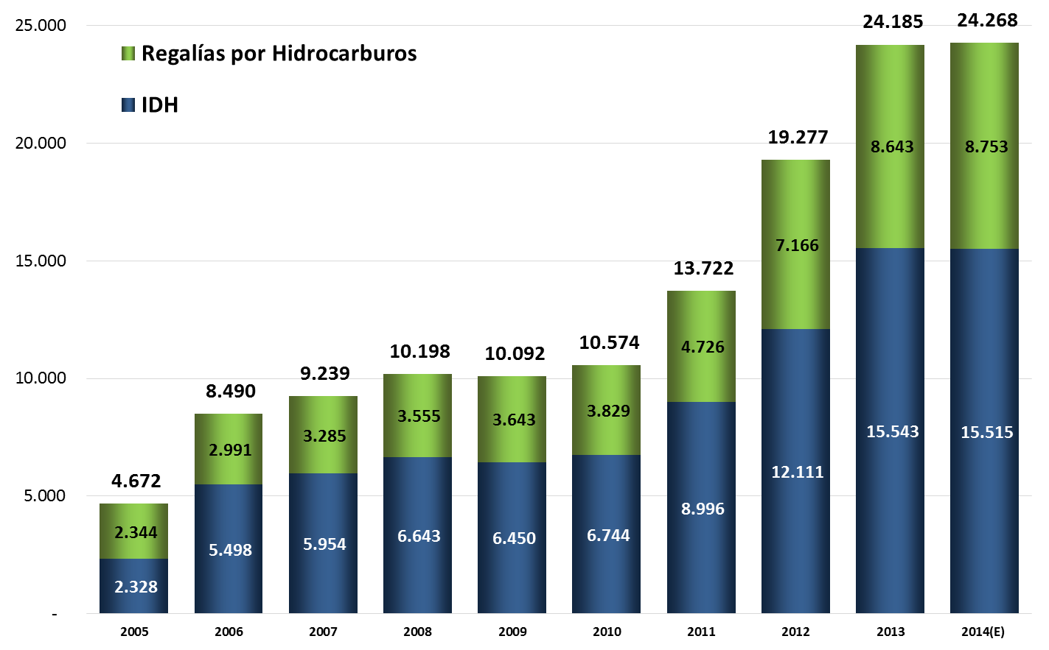
Ingresos por Hidrocarburos, 2005 – 2014(V)
(En Millones de Bolivianos)
Fuente: Viceministerio de Presupuesto y Contabilidad Fiscal
(E) Estimado 2014

Slide 30
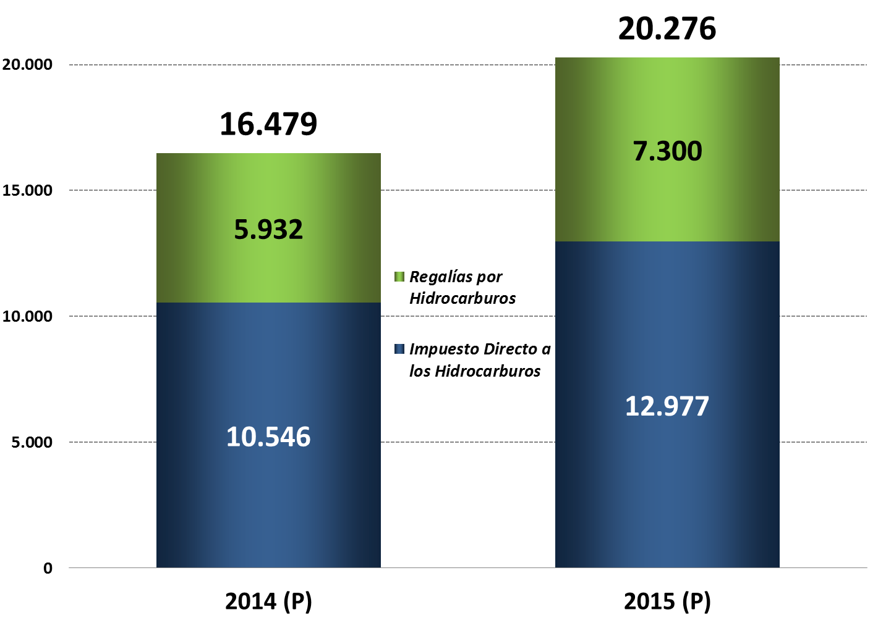
Programación Ingresos por Hidrocarburos (IDH y Regalías), 2014 - 2015
(En Millones de Bolivianos)
+23%
Fuente: Viceministerio de Presupuesto y Contabilidad Fiscal
(P) Presupuesto 2014 y programado 2015

Slide 33
PRESUPUESTO PROGRAMADO Y EJECUTADO 2009 a 2013
Yacimientos Petrolíferos Fiscales Bolivianos
(EN MILLONES DE BOLIVIANOS)
YACIMIENTOS PETROLÍFEROS FISCALES BOLIVIANOS
GESTIÓN 2009 - 2013
GESTIÓN | EMPRESA ESTRATÉGICA | PRESUPUESTO VIGENTE | EJECUTADO | SALDO SIN EJECUTAR | % EJECUCIÓN | % SIN EJECUTAR
2009 | YPFB | 51,262.41 | 37,311.63 | 13,950.78 | 72.79% | 27.21%
2010 | YPFB | 45,296.82 | 39,473.18 | 5,823.64 | 87.14% | 12.86%
2011 | YPFB | 60,483.82 | 51,837.27 | 8,646.55 | 85.70% | 14.30%
2012 | YPFB | 82,570.76 | 72,372.44 | 10,198.33 | 87.65% | 12.35%
2013 | YPFB | 99,670.22 | 71,159.22 | 28,511.00 | 71.39% | 28.61%
TOTAL PROGRAMADO EJECUTADO 2009 A 2013 |  | 339,284.03 | 272,153.73 | 67,130.30 | 80.21% | 19.79%
TOTAL GESTIÓN 2009 A 2013 (EN DÓLARES) (TC 6.96) |  | 48,747.71 | 39,102.55 | 9,645.16 | 80.21% | 19.79%
FUENTE: ELABORACIÓN PROPIA (SIGMA)

Slide 34
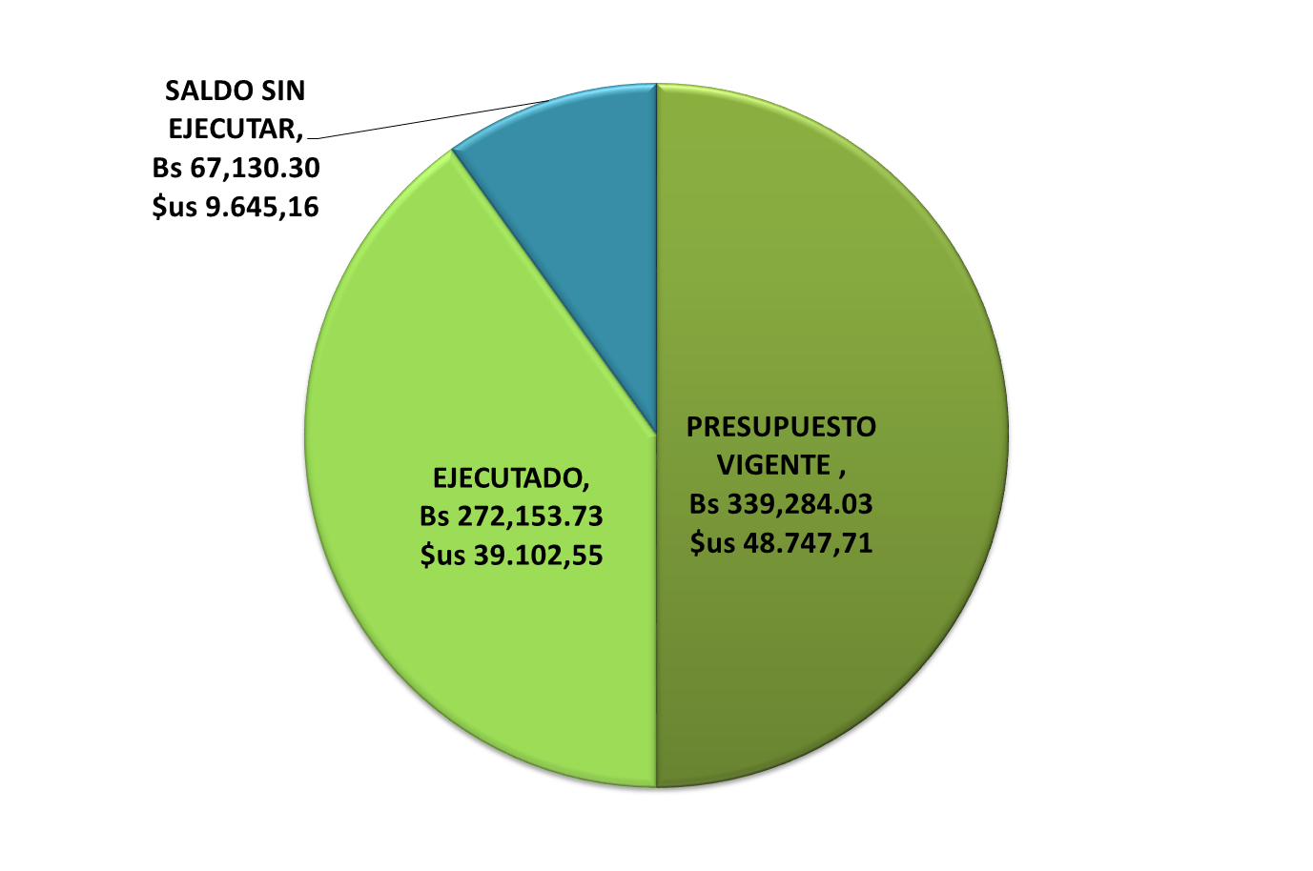
PRESUPUESTO PROGRAMADO Y EJECUTADO
Yacimientos Petrolíferos Fiscales Bolivianos 2009 a 2013
(Expresado en Bolivianos y Dólares Americanos)
Fuente: Elaboración propia (SIGMA)

